Slide 1
Анализ внедрения ФГОС
МБДОУ № 29

Slide 2
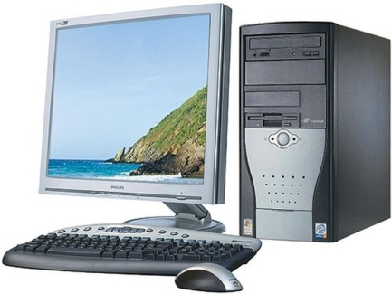
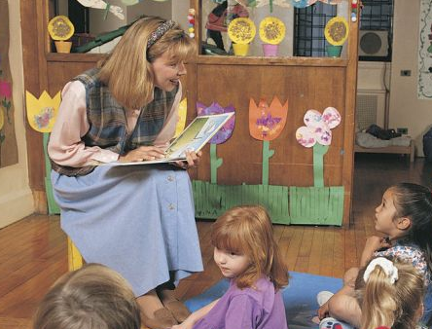
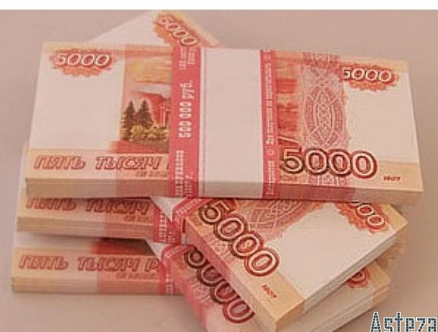
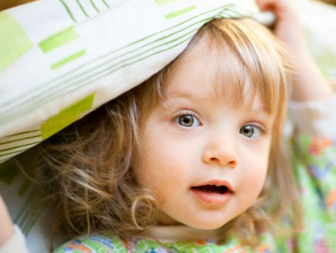
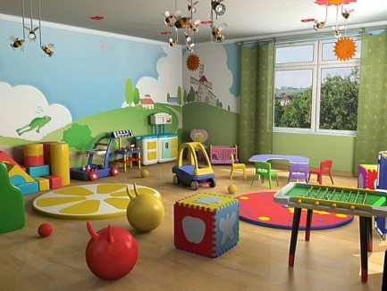
материально-технические
кадровые
финансовые
Условия реализации Программы
психолого-педагогические
развивающая предметно-простран-ственная среда

Slide 3
Кадровые условия
Курсовая подготовка в рамках ФГОС:
– 3 чел. Митрофанова Н.В., Лезина Е.В., Фотина М.С., 108ч., «Актуальные проблемы дошкольного образования в условиях введения ФГОС ДО»»
- Попова Т.А. 108ч., «Теория и практика физического развития детей ДОО в контексте ФГОС ДО»
- Тюрина Л.В. 108 часов. « Теория и методика музыкального образования в условиях введения ФГОС ДО»
- Сенькина Л.В., 36ч., «Планирование и мониторинг образовательного процесса в ДОО в условиях внедрения ФГОС ДО»
- Седова О.Ю. 18ч., « Образовательный проект, как форма организации образовательной деятельности в контексте ФГОС ДО»
- 2 человека посещали районные семинары: Поликарпова Н.А. - по Изо- деятельности, Митрофанова Н.В.- по моделированию.
2 чел. Сенькина Л.В. И Терехова О.Н. приняли участие в семинаре в НПК «Создание интерактивных обучающих презентаций в программе MS Power Point»

Slide 4
Участие в конкурсах:
Всероссийский творческий конкурс раскрасок
« Елочка- красавица» – 80 детей
Открытая всероссийская интеллектуальная олимпиада «Наше Наследие» – 43 ребенка
«Мы - наследники Великой Победы» – Митрофанова Н.В.
Районный конкурс кабинетов педагогов- психологов -Хворостинина Н.В.
Районный фестиваль детского творчества «Дети Земли выбирают мир» - 8 детей, музыкальные руководители.

Slide 5
Профессиональные успехи и затруднения
94% педагогов ознакомлены с ФГОС ДО
6% педагогов имеют начальные представления об изменениях в образовании
68% - уровень квалификации соответствует требованиям к кадровым условиям реализации ФГОС, 32% - частично.

Slide 6
Основные проблемы
Нерешительность педагогов презентовать свои педагогические наработки за пределами ДОУ
( конкурсы, статьи )
Отсутствие у большинства педагогов привычки и потребности работать над личным портфолио, что значительно замедляет рост количества педагогов, стремившихся выходить на первую и высшую квалификационную категорию, и конкурсы профессионального мастерства.
Работа по самообразованию ведется эпизодически, без планирования и подведения итогов.

Slide 7
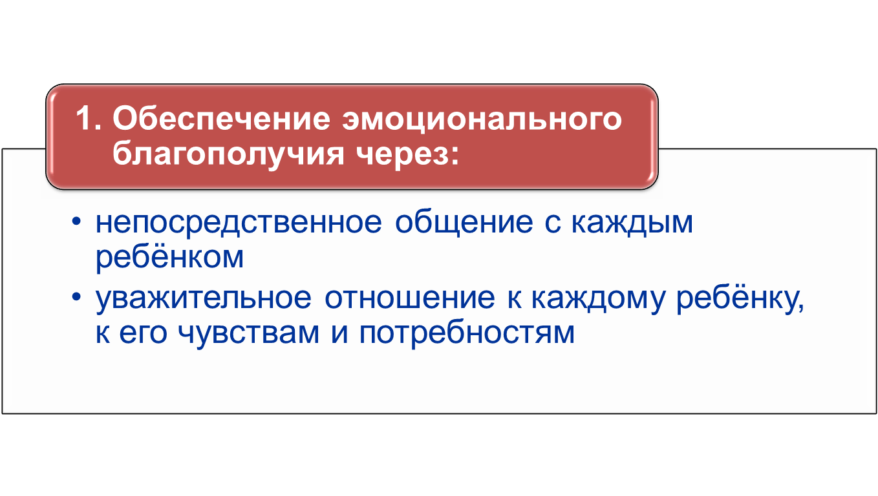
Условия, необходимые для создания социальной ситуации развития детей (основные компетенции педагогических работников)

Slide 8
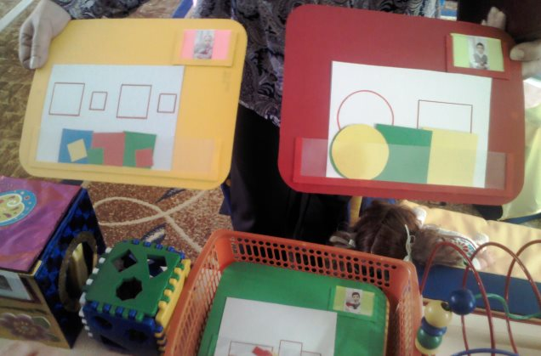

Slide 9
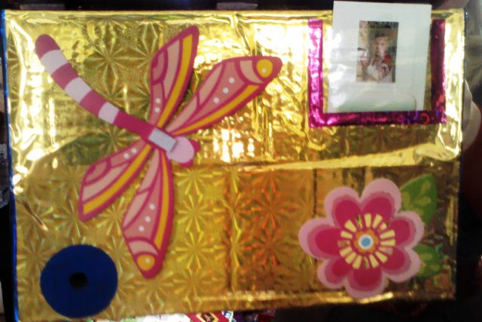

Slide 10
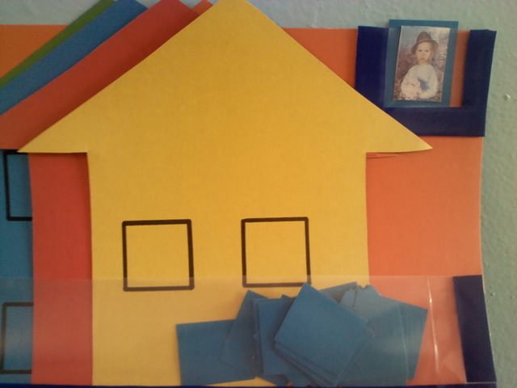

Slide 11
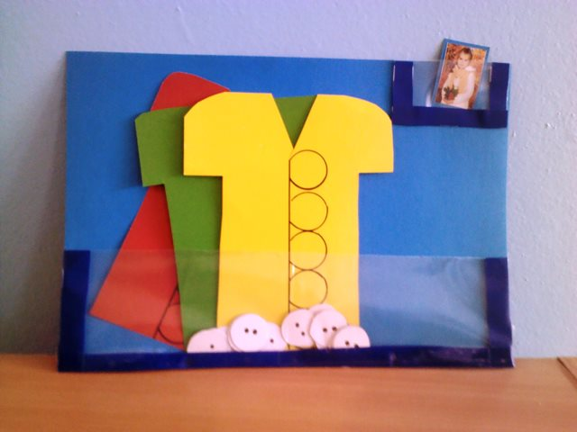

Slide 12
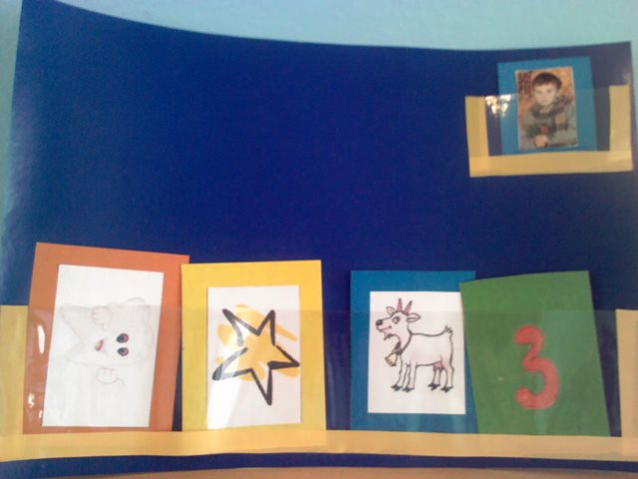

Slide 13
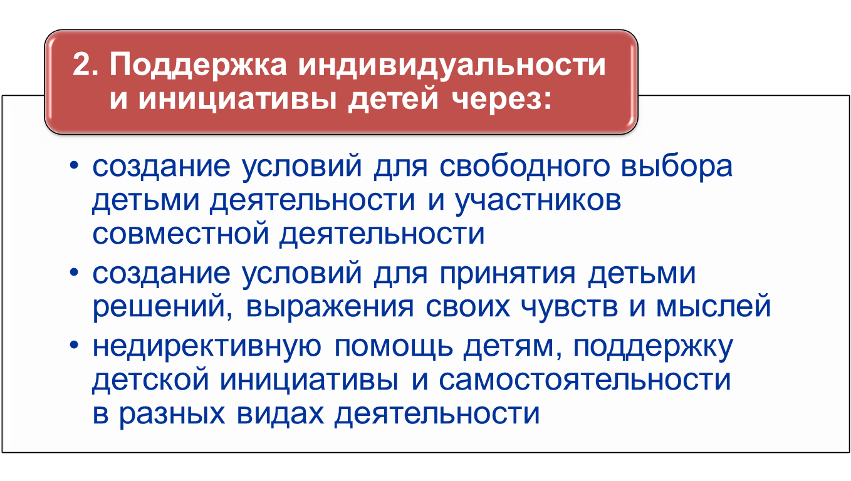

Slide 14
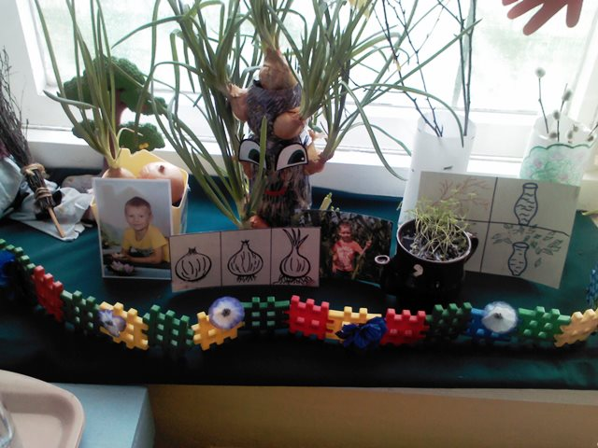
Детское экспериментирование

Slide 15
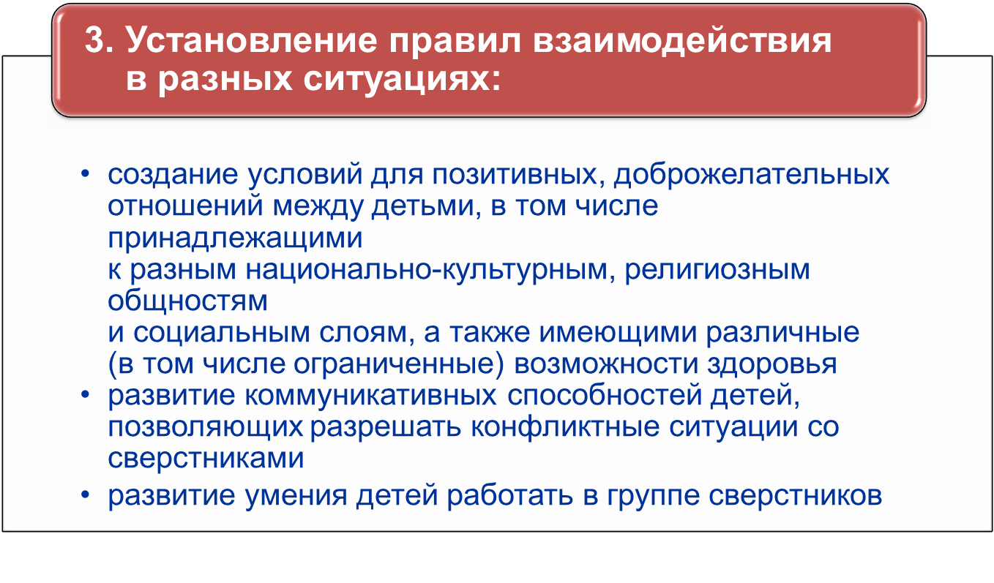

Slide 16
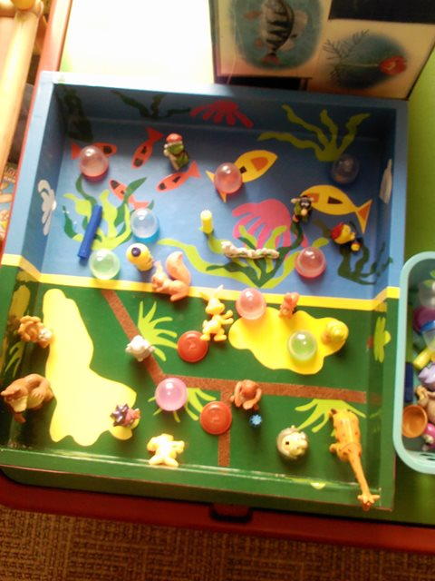
макетирование

Slide 17
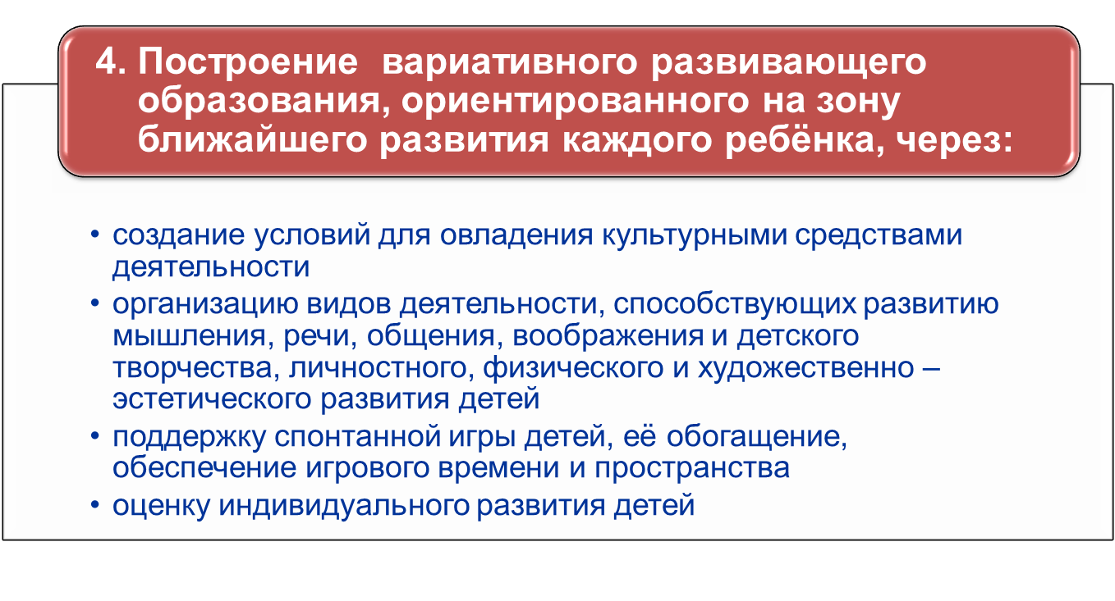

Slide 18
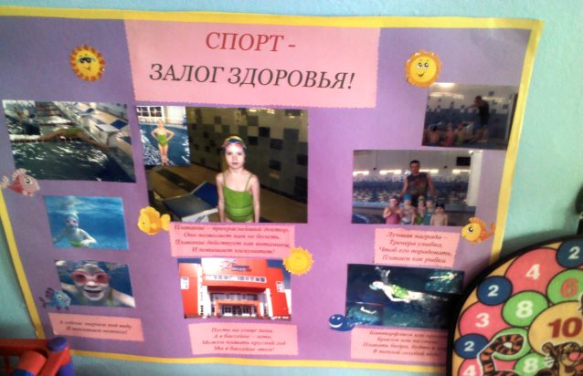
Демонстрация достижений ребенка

Slide 19
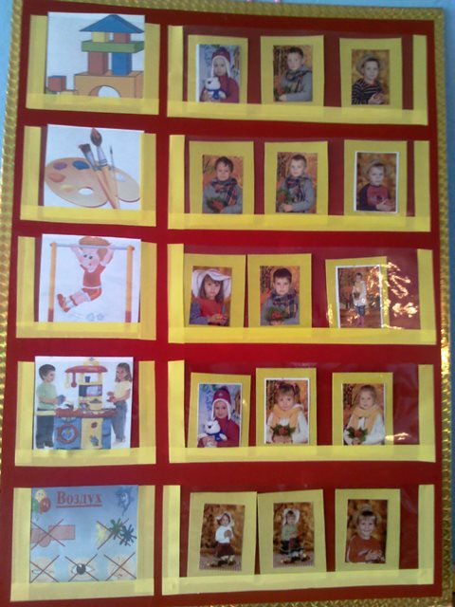

Slide 20

Создание портфолио

Slide 21
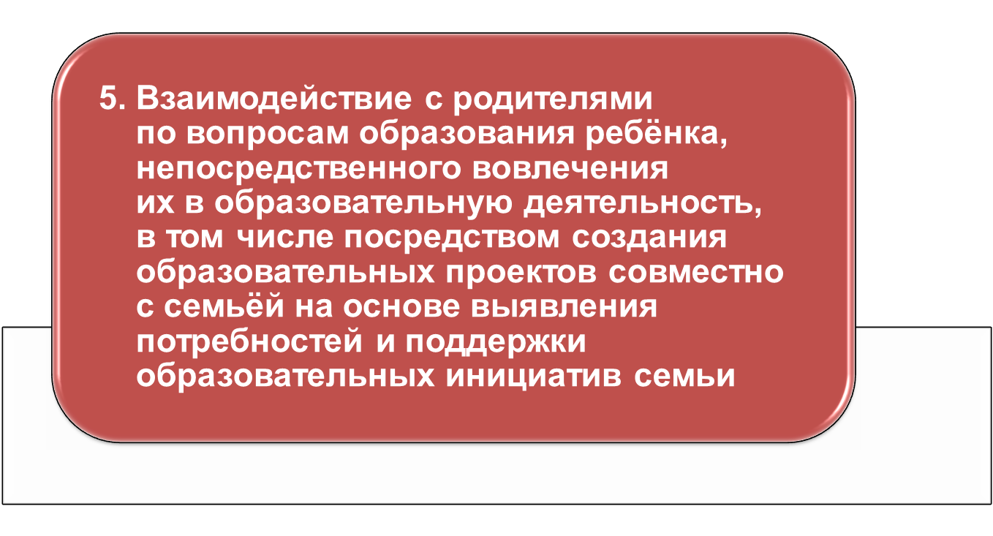

Slide 22
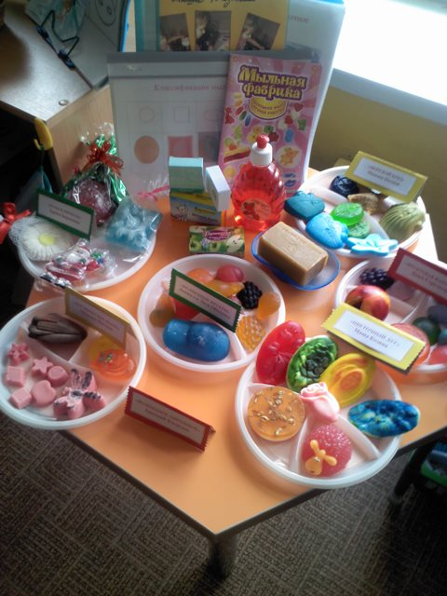
проекты

Slide 23
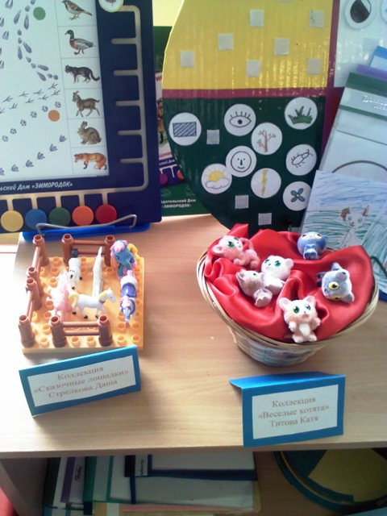
коллекции

Slide 24
Развивающая предметно - пространственная среда должна быть
содержательно насыщенной
трансформируемой
полифункциональной
вариативной
доступной
безопасной

Slide 25
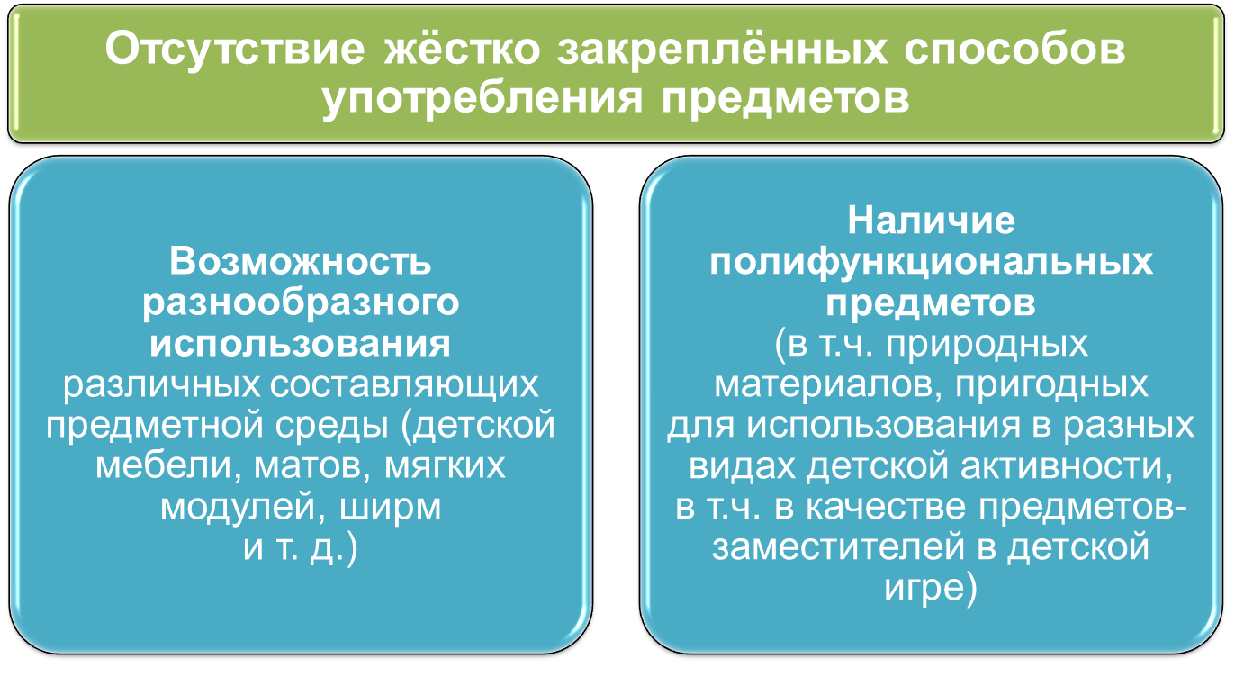

Slide 26
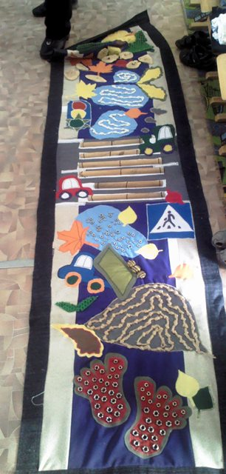
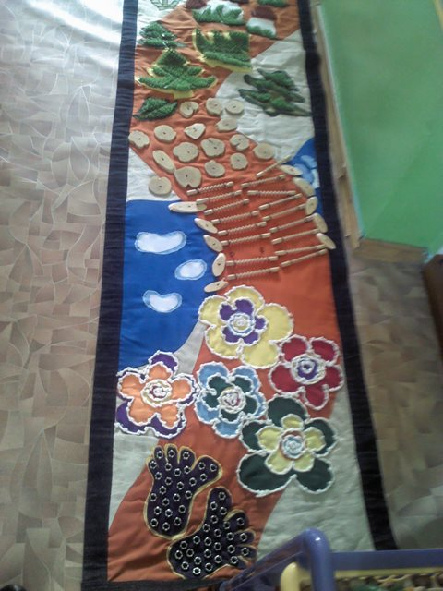

Slide 27
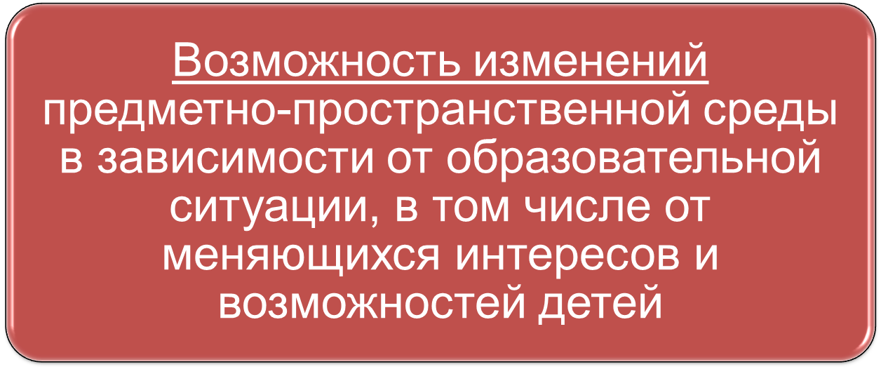

Slide 28
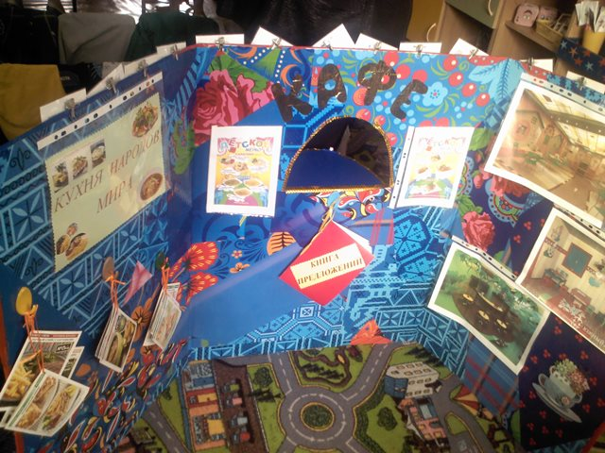
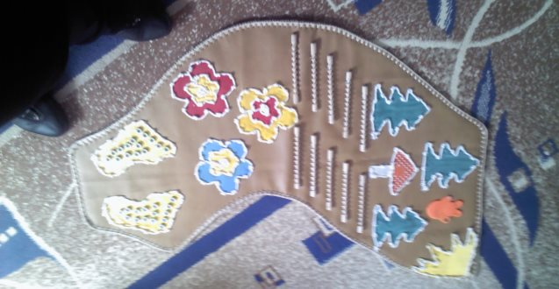
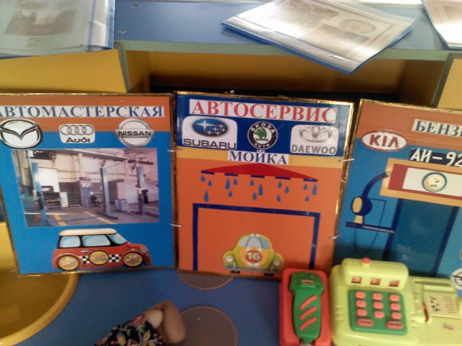

Slide 29
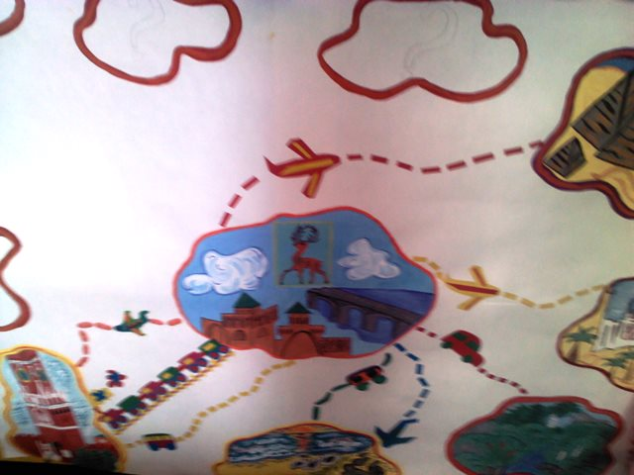
Игры- путешествия длительного характера

Slide 30
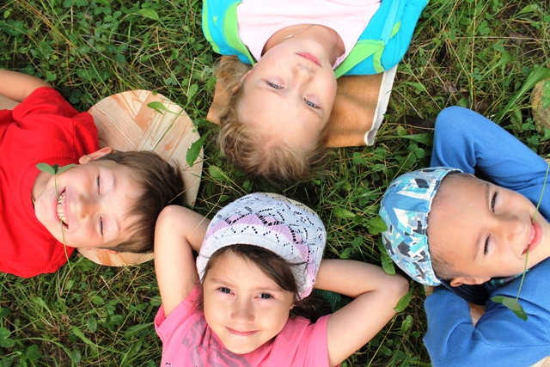
Введение ФГОС дошкольного образования вопрос непростой. Всё новое всегда пугает. Да, будет трудно. Но меняется время, меняется ребёнок, а следовательно, необходимо не только изменить отношение к нему, но и самим измениться: руководителям, педагогам, родителям, всем, кто окружает малыша.

